Slide 1

Gold Trading Brokerage
Gold Trading Brokerage
บริษัทนายหน้าซื้อขายทองคำ

Slide 2

Contents
Gold Trading Brokerage
01.
Department Establishment
โครงการจัดตั้งแผนกใหม่ และบทบาทหน้าที่ของธุรกิจนายหน้าซื้อขายทองคำ
02.
Business Model
ภาพรวมธุรกิจนายหน้าซื้อขายทองคำ
03.
Risk Management
กระบวนการและการจัดการความเสี่ยงของธุรกิจนายหน้าซื้อขายทองคำ
ทบทวนความเสี่ยงด้านตลาด
เสนอแนวทางการบริหารความเสี่ยงด้านเครดิต
เสนอแนวทางการบริหารความเสี่ยงด้านสภาพคล่อง

Slide 3

Department Establishment
เสนอจัดตั้งแผนกบริหารความเสี่ยง

Slide 4


หลักการและเหตุผล
หน่วยงานนี้จัดตั้งขึ้นเพื่อบริหารและจัดการความเสี่ยง เนื่องจากเป็นพื้นฐานที่สำคัญในการประกอบธุรกิจนายหน้าซื้อขายทองคำ จึงได้มีการทำแผนเสนอโดยกำหนดแนวทางในการบริหารความเสี่ยงในแต่ละด้าน เพื่อให้แน่ใจว่าธุรกิจนายหน้าซื้อขายทองคำ มีกลไกการกำกับดูแลการบริหารความเสี่ยงที่มีประสิทธิภาพ ทางทีมบริหารความเสี่ยงจึงได้ทำการวิเคราะห์ถึงปัจจัยความเสี่ยงสำคัญอาจมีผลกระทบต่อการประกอบธุรกิจ และนำมาปรับปรุงโครงสร้างองค์กร ตลอดจนกระบวนการบริหารความเสี่ยงด้านต่าง ๆ อย่างต่อเนื่อง เพื่อเสริมสร้างให้ระบบการบริหารความเสี่ยงมีประสิทธิภาพได้มาตรฐานเทียบเคียงระดับสากล

Slide 5
Objective (วัตถุประสงค์)
1. เพื่อให้แน่ใจว่าองค์กรมีกลไกการกำกับดูแลการบริหารความเสี่ยงที่มีประสิทธิภาพ และบรรลุวัตถุประสงค์และการเติบโตอย่างยั่งยืนขององค์กร
2. เพื่อเสริมสร้างให้ระบบการบริหารความเสี่ยงขององค์กรมีประสิทธิภาพได้มาตรฐานเทียบเคียงระดับสากล
3. เพื่อพิจารณาความเสี่ยงทั้งหมด โดยครอบคลุมความเสี่ยงของทั้งองค์กร และสอดคล้องกับนโยบายการบริหารความเสี่ยงขององค์กร

Slide 6



Risk Management Department
ระบบการ
บริหารงานบุคคล
นายพัชร โสฬสโชคชัย
นางสาวจิรวรรณ ขำนวล
นายปฐมพร สุขหอ
Risk Management Manager
Risk Management
Assistant Manager
Risk Analytics and Monitoring
ความเป็นมาของหน่วยงาน
เป็นหน่วยงานที่เกิดจากนโยบายการบริหารความเสี่ยงของบริษัทเพื่อดำเนินการออกแบบกลไกและกระบวนการในการติดตามความเสี่ยง
• ให้คำแนะนำแก่เจ้าของความเสี่ยงและผู้ที่เกี่ยวข้องในการระบุ ประเมิน บรรเทา และติดตามความเสี่ยงที่สำคัญของบริษัทโดยรวมในความเสี่ยงระดับองค์กรและความเสี่ยงด้านสายงาน
• ตรวจสอบให้แน่ใจว่ากรอบและนโยบายความเสี่ยงมีการดำเนินงานอย่างเหมาะสมในทุกฝ่าย
• ให้การสนับสนุน อบรมพนักงาน เพื่อสร้างการรับรู้ความเสี่ยงภายในองค์กร
• ร่วมมือกับหน่วยธุรกิจอื่นและเสนอความคิดริเริ่มเพื่อสร้างจิตสำนึกและสร้างวัฒนธรรมองค์กรให้กับพนักงานทุกระดับ
• ทำการวิเคราะห์ความเสี่ยงและรายงานต่อผู้บริหารและคณะกรรมการที่เกี่ยวข้อง
• ตรวจสอบการกำกับดูแลของการจัดการความเสี่ยง การระบุความเสี่ยง และกระบวนการประเมินผ่านกระบวนการใหม่ การเปลี่ยนแปลงกฎระเบียบ
• จัดทำและวิเคราะห์รายงานความเสี่ยงประจำหรืองานเฉพาะที่เกี่ยวข้องกับความเสี่ยงด้านตลาด ความเสี่ยงด้านสภาพคล่อง ความเสี่ยงด้านเครดิต หรือประเด็นการบริหารความเสี่ยงที่เกี่ยวข้องกับกรอบการกำกับดูแล
• พัฒนาเครื่องมือวัดและควบคุมความเสี่ยง เช่น VaR การวิเคราะห์แบบกรีก และการจำลองการป้องกันความเสี่ยงด้วย Excel VBA/ VB .NET

Slide 7
Business Model
ธุรกิจนายหน้าซื้อขายทองคำ

Slide 8


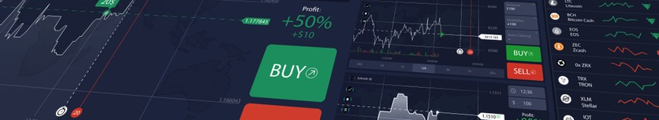
Broker
แบ่งธุรกิจ
ได้เป็น
2 ประเภท
Dealer

Slide 9
Broker
เป็นธุรกิจคนกลางการซื้อขายทองคำให้แก่นักลงทุน และยังมีหน้าที่ที่รับผิดชอบในบริการต่างๆ ในทุกขั้นตอนตลอดเวลา เริ่มตั้งแต่เปิดบัญชีจนกระทั่งถึงขั้นตอนสิ้นสุดของการชำระราคาและส่งมอบทองในรูปสัญญาหรือสัญญาซื้อขายล่วงหน้า รวมทั้งช่วยดูแลให้คำปรึกษาแนะนำ หรือแก้ไขปัญหาให้กับนักลงทุน
Broker - Revenue
Trading Fee ค่าธรรมเนียมการซื้อขาย
Clearing Fee ค่าธรรมเนียมและค่าใช้จ่ายที่เกี่ยวกับการชำระหนี้
Data Licensing Fee ค่าธรรมเนียมการใช้ข้อมูล

Slide 10
Dealer
เป็นธุรกิจรับซื้อทองคำจากรายย่อยเข้ามาใน Portfolio ของบริษัท และขายออกไปให้กับบริษัทต่างชาติรายใหญ่ ที่ต้องการทองเป็นจำนวนมาก และถือทองเอาไว้ส่วนหนึ่งเพื่อเก็งกำไรจากขาใดขาหนึ่ง
Dealer - Revenue
Buy and Sell Spread

Slide 11


Trade Futures | Trade CFD
วันหมดอายุ (รายเดือน รายไตรมาส) | โดยทั่วไปไม่มีวันหมดอายุ
ซื้อขายผ่านการแลกเปลี่ยน (TFEX) | ซื้อขายผ่านคู่สัญญา (โบรกเกอร์)
ไม่มีกรรมสิทธิ์ในผลิตภัณฑ์ | ไม่มีกรรมสิทธิ์ในผลิตภัณฑ์
สามารถซื้อขายระยะยาวและระยะสั้น | สามารถซื้อขายระยะยาวและระยะสั้น
ซื้อขายบนมาร์จิ้น | ซื้อขายบนมาร์จิ้น
มีตลาดน้อยกว่า CFD | สามารถเทรดได้มากกว่า 3,000 ตลาด
สินค้าในธุรกิจโบรกเกอร์
Gold Spot (CFD)
Gold Futures 96.5%
Gold Futures 99.99%
ใช้ระบบ Cash Settlement ในการชำระราคา

Slide 12
DIFFERENCE
ความแตกต่าง
GOLD SPOT
GOLD FUTURES
Gold Spot นั้นคุณจะสามารถเทรดได้ตลอด 24 ชั่วโมง ตั้งแต่วัน จ-ศ ทำให้มีโอกาสทำกำไรทั้งวัน
Time
เวลาในการลงทุน
Gold Future จะเป็นการทำสัญญาซื้อขาย
ในเวลาทำการเหมือนตลาดหุ้นเท่านั้น
Gold Spot มีปริมาณการซื้อขายจำนวนมาก
เพราะเป็นตลาดที่มีการซื้อขายทั่วโลก ทำให้สร้างกำไรดีกว่า
Volume
ในการลงทุน
Gold Future มีปริมาณการซื้อขายน้อยกว่า
เพราะมีลักษณะการซื้อขายแค่ในประเทศไทย
Gold Spot นั้นจะเป็นตลาดโลก ทำให้มีความผันผวนของราคามากกว่า แต่ก็ลงทุนได้กำไรและขาดทุนง่ายกว่า
กราฟราคาจะขยับมากน้อยต่างกัน
Gold Future จะอยู่ในตลาดการซื้อขายเฉพาะในประเทศไทยความผันผวนน้อยจึงถูกเป็นการลงทุนที่กระจายความเสี่ยง

Slide 13



Customer Groups
กลุ่มลูกค้าของเรา
บริษัทต่างชาติ
ค้าทองรายใหญ่
กลุ่มนักลงทุน
(Investor)
กลุ่มลูกค้ารายย่อย
(Retail)

Slide 14









Business Model Canvas for Gold Brokerage
Key
Partners
Key
Activities
Value
Proposition
Customer
Relationships
Customer
Segments
• สมาคมค้าทองคำ (Gold Traders Association)
• Clearing House
• Regulatory Agencies (BOT, SET)
• Branch Operations
• Broker Operation
• IT Operations
Broker
• Gold Spot (CFD)
• Gold Futures 96.5%
• Gold Futures 99.99%
Dealer
• Buy and Sell Gold
• ในด้าน broker จะคอยดูแลลูกค้าตั้งแต่เปิด Portfolio ไปจนถึงให้คำปรึกษาในการลงทุน
• Investors
• Depository or wholesaler large scale
• Retail Customers
Key Resources
Channels
• Storefront (หน้าร้าน)
• Trading Platform
(Website & Application)
• Physical and IT Infrastructure
• Broker & Dealer
• Trading Platform
Cost Structure
Revenue Streams
• Operational Cost
• Shipping Fee (ค่าขนส่งให้ผู้ค้ารายใหญ่)
• Fee
• Buy and Sell Spread

Slide 15

Risk Management
การจัดการความเสี่ยง

Slide 16

1
Overview
RISK MANAGEMENT
ภาพรวมการบริหารความเสี่ยง

Slide 17

2
แนวทางการจัดการบริหารความเสี่ยง

Slide 18


Risk Management Policy
นโยบายการบริหารความเสี่ยง
การบริหารความเสี่ยงเป็นปัจจัยสำคัญที่ช่วยป้องกันและรักษา และส่งเสริมให้บรรลุเป้าหมายที่ตั้งไว้ บริษัทนายหน้าซื้อขายทองคำได้กำหนดกรอบโครงสร้างการบริหารความเสี่ยง นโยบายและคู่มือในการบริหารความเสี่ยง จึงได้กำหนดระดับความเสี่ยงที่ยอมรับได้ (Risk Appetite) ระดับความเสี่ยงที่ทนได้ (Risk Tolerance) ที่ครอบคลุมทุกปัจจัยความเสี่ยง และสาเหตุของความเสี่ยง (Risk Cause)
เพื่อติดตามผลการบริหารความเสี่ยงให้อยู่ในระดับที่องค์กรยอมรับได้และเป็นไปตามเป้าหมายที่กำหนด โดยมีสายงานบริหารความเสี่ยงทำหน้าที่ในการกำกับดูแลความเสี่ยง ติดตาม ประเมินผล และรายงานผลการบริหารความเสี่ยงต่อคณะกรรมการอย่างต่อเนื่อง

Slide 19
แนวทางการกำหนดกลยุทธ์การบริหารความเสี่ยง
ทางทีมบริหารความเสี่ยงได้กำหนดกลยุทธ์ในการบริหารความเสี่ยงโดยคำนึงถึงสาระสำคัญ ดังนี้
2
1
3
ความเหมาะสมกับขอบเขตและลักษณะการดำเนินงานของธุรกิจนายหน้าซื้อขายทองคำ โดยจะต้องมีความสอดคล้องกับนโยบาย
ความสอดคล้องกับแนวทางมาตรฐานของหน่วยงานกำกับดูแล มีข้อกำหนดของกฎหมาย ระเบียบ ประกาศ หลักเกณฑ์ และแนวทางการปฏิบัติที่ดี
ทบทวนกลยุทธ์การบริหารความเสี่ยงอย่างน้อยปีละ 1 ครั้งตามแผนประจำปี หรือทบทวนทันทีที่มีเหตุการณ์เปลี่ยนแปลงที่มีนัยสำคัญ

Slide 20

เสนอให้องค์กรมีการจัดให้มีโครงสร้างหน้าที่ของคณะอนุกรรมการและหน่วยงาน เพื่อกำกับดูแลและรับผิดชอบด้านการบริหารความเสี่ยง โดยโครงสร้างหน้าที่ต้องมีความชัดเจน สอดคล้องกับการบริหารความเสี่ยงในธุรกิจนายหน้าซื้อขายทองคำ และเหมาะสมกับการดำเนินงานของธุรกิจนายหน้าซื้อขายทองคำ รวมถึงมีความเป็นอิสระและมีการถ่วงดุลอำนาจอย่างเหมาะสม
โครงสร้างการบริหารความเสี่ยงและบทบาทหน้าที่รับผิดชอบการบริหารความเสี่ยง

Slide 21

3
Process
กระบวนการบริหารจัดการความเสี่ยง

Slide 22


ขั้นตอนการระบุเหตุการณ์หรือปัจจัยที่องค์กรเผชิญอยู่หรือแฝงอยู่ในกิจกรรม หรือกระบวนการปฏิบัติงาน
1
การระบุประเภท
ความเสี่ยง
โดยเป็นเหตุการณ์ที่สามารถเกิดขึ้นได้จากทั้งปัจจัยภายในและปัจจัยภายนอก
2
การวัด
ความเสี่ยง
3
การจัดการ
ความเสี่ยง
4
การติดตาม
และควบคุม
5
การรายงาน
ความเสี่ยง

Slide 23
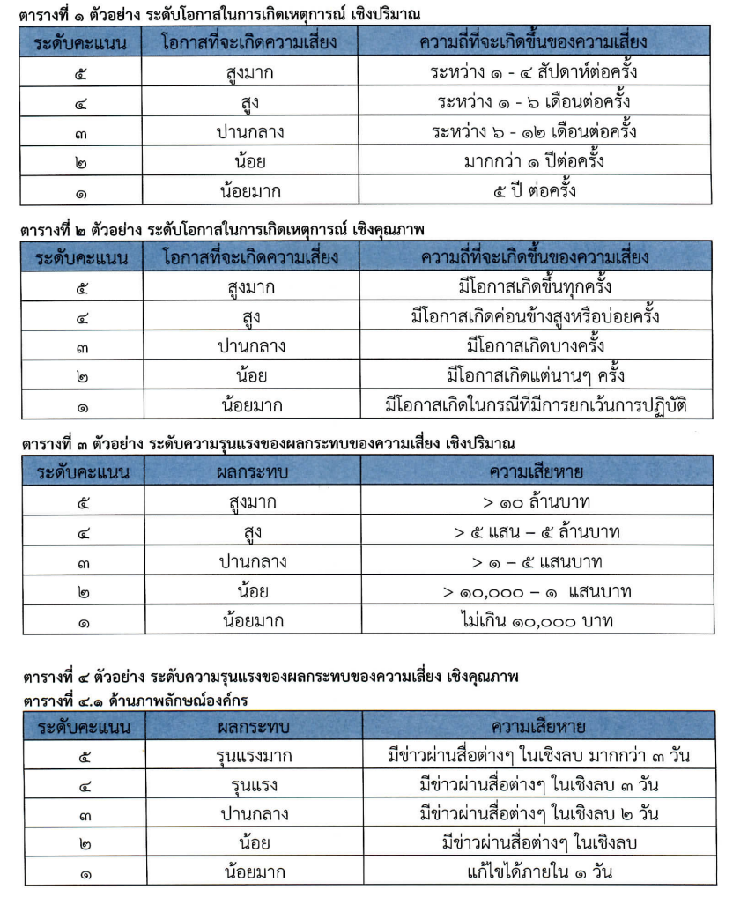
1
การระบุประเภท
ความเสี่ยง
2
การวัด
ความเสี่ยง
3
การจัดการ
ความเสี่ยง
โอกาสที่เกิดขึ้น (Likelihood)
ดูได้จากความถี่ของเหตุการณ์มีโอกาสเกิดขึ้นมากน้อยเพียงใดอาจจำแนกเป็นระดับต่ำ ปานกลาง สูง หรือร้อยละของโอกาสที่อาจเกิดขึ้น
4
การติดตาม
และควบคุม
5
การรายงาน
ความเสี่ยง

Slide 24
1
การระบุประเภท
ความเสี่ยง
2
การวัด
ความเสี่ยง
3
การจัดการ
ความเสี่ยง
ผลกระทบ (Impact)
หากมีเหตุการณ์เกิดขึ้นองค์กรจะได้รับผลกระทบมากเพียงใดรุนแรงน้อย ปานกลาง หรือเสียหายมาก
4
การติดตาม
และควบคุม
5
การรายงาน
ความเสี่ยง

Slide 25
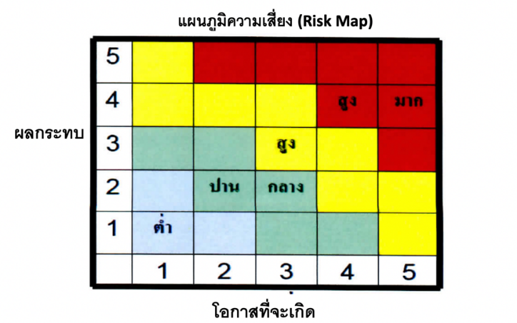
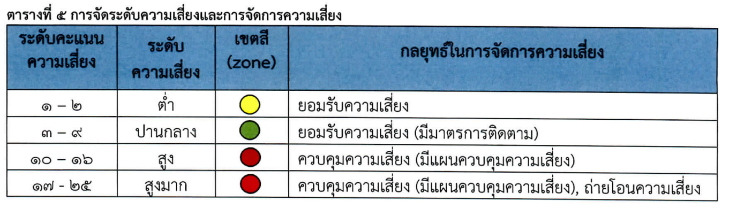
การจัดลำดับความเสี่ยง (Prioritize) เมื่อได้ค่าระดับความเสี่ยงแล้ว จะต้องนำมาจัดลำดับความรุนแรงของความเสี่ยงที่มีผลต่อการปฏิบัติงาน/โครงการที่หน่วยงานรับผิดชอบ เพื่อกำหนดกิจกรรมการควบคุมแต่ละสาเหตุของความเสี่ยงที่สำคัญให้เหมาะสม
1
การระบุประเภท
ความเสี่ยง
2
การวัด
ความเสี่ยง
3
การจัดการ
ความเสี่ยง
โดยพิจารณาจากระดับความเสี่ยงที่เกิดจากความสัมพันธ์ระหว่างโอกาสที่จะเกิดความเสี่ยง (Likelihood) และผลกระทบของความเสี่ยง (Impact) ที่ประเมินได้ตามตารางวิเคราะห์ความเสี่ยง โดยจัดเรียงลำดับจากระดับสูงมาก สูง ปานกลาง ต่ำ และเลือกความเสี่ยงสูงและสูงมากมาจัดทำแผนการบริหารความเสี่ยง โดยใช้เกณฑ์ในการแบ่ง ดังนี้
4
การติดตาม
และควบคุม
5
การรายงาน
ความเสี่ยง

Slide 26



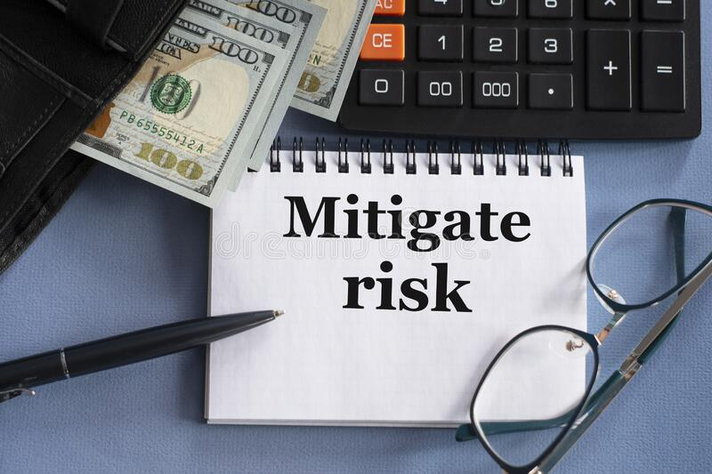

1
การระบุประเภท
ความเสี่ยง
Risk Avoidance
การหลีกเลี่ยงความเสี่ยง
2
การวัด
ความเสี่ยง
Risk Acceptance
การยอมรับความเสี่ยง
3
การจัดการ
ความเสี่ยง
Risk Reduction
การลดหรือควบคุมความเสี่ยง
4
การติดตาม
และควบคุม
Risk Sharing
การโอนหรือกระจายความเสี่ยง
5
การรายงาน
ความเสี่ยง

Slide 27
1
การระบุประเภท
ความเสี่ยง
2
การวัด
ความเสี่ยง
1
3
การจัดการ
ความเสี่ยง
การติดตาม *อย่างต่อเนื่อง*
เป็นการดำเนินการอย่างสม่ำเสมอ เพื่อให้สามารถตอบสนองต่อการเปลี่ยนแปลงอย่างทันท่วงที และถือเป็นส่วนหนึ่งของการปฏิบัติงาน
4
การติดตาม
และควบคุม
2
การติดตาม *เป็นรายครั้ง*
เป็นการดำเนินการภายหลังจากเหตุการณ์ ดังนั้นปัญหาที่เกิดขึ้นจะได้รับการแก้ไขอย่างรวดเร็วหากมีการจัดทำรายงานความเสี่ยง เพื่อให้การติดตามอย่างมีประสิทธิภาพ
5
การรายงาน
ความเสี่ยง

Slide 28

1
การระบุประเภท
ความเสี่ยง
2
การวัด
ความเสี่ยง
3
การจัดการ
ความเสี่ยง
4
การติดตาม
และควบคุม
5
การรายงาน
ความเสี่ยง
ความเสี่ยงประเภทต่าง ๆ จะถูกรายงานไปยังผู้เกี่ยวข้องและผู้บริหารอย่างสม่ำเสมอตามที่กำหนดไว้ โดยมีความถูกต้องและรวดเร็ว เพื่อให้การควบคุมและบริหารความเสี่ยงเป็นไปอย่างมีประสิทธิภาพ

Slide 29

RISK MANAGEMENT PLANNING
แผนการบริหารความเสี่ยง
START

Slide 30
แผนการบริหารความเสี่ยง
RISK MANAGEMENT PLANNING
Market Risk
Credit Risk
Liquidity Risk
START

Slide 31


Market Risk
Credit Risk
Liquidity Risk
ความผันผวนของราคาทองคำโลก
เนื่องจากบริษัทฯ​ มีลักษณะการประกอบธุรกิจส่วนหนึ่งเป็นธุรกิจรับซื้อทองคำจากรายย่อยเข้ามาใน Portfolio ของบริษัท และขายออกไปอย่างรวดเร็ว ให้กับบริษัทต่างชาติรายใหญ่ที่ต้องการทองเป็นจำนวนมาก รวมถึง ถือทองเอาไว้ส่วนหนึ่งเพื่อเก็งกำไรจากขาใดขาหนึ่ง
ทำให้ผลกำไรที่ทำได้ขึ้นอยู่กับการบริหารส่วนต่างของราคาทองคำที่ซื้อเข้ามาและราคาทองคำที่ขายออกไป โดยในช่วงที่ราคาทองคำโลกมีความผันผวนสูง ส่งผลให้ส่วนต่างราคาที่เกิดขึ้นจริง จากการซื้อขายไม่เป็นไปตามที่บริษัทคาดการณ์ไว้
บริษัทได้ดำเนินธุรกิจอย่างระมัดระวัง โดยมีนโยบายไม่ดำรงสินค้าคงคลังไว้เนื่องจากราคาทองคำโลกมีความผันผวนสูงทำให้องค์กรใช้การควบคุมความเสี่ยงด้านตลาดของ Portfolio ด้วยการจำกัดกรอบ Delta และ Gamma ให้ไกล้ค่า 0 แต่แน่นอนว่าไม่เท่ากับ 0 เพราะต้องการถือทองไว้เปิดความเสี่ยงในการเก็งกำไรในฝั่ง Long หรือ Short ขาใดขาหนึ่ง
รวมถึงบริษัทมีพันธมิตรในการดำเนินธุรกิจที่แข็งแกร่งทั้งในและต่างประเทศ ทำให้บริษัทสามารถ หาสินค้าได้ไม่ยากและสามารถระบายทองคำออกได้ไว

Slide 32

Market Risk
Credit Risk
Liquidity Risk
ความเสี่ยงด้านอัตราแลกเปลี่ยน
เนื่องจากประเทศไทยไม่สามารถผลิตทองคำแท่งเพื่อรองรับความต้องการที่เกิดขึ้นในประเทศได้อย่างเพียงพอ จึงจำเป็นต้องนำเข้าและส่งออกทองคำแท่งจากต่างประเทศ
โดยในช่วงเวลาที่ลูกค้ารายใหญ่มีความต้องการซื้อสูง บริษัทไม่สามารถหา ซื้อสินค้าจากลูกค้ารายอื่นหรือคู่ค้าภายในประเทศได้บริษัทจะต้องนำเข้าทองคำแท่งจากต่างประเทศเพื่อรองรับความต้องการส่วนเกินดังกล่าว ในทางกลับกันในช่วงเวลาที่ลูกค้ามีความต้องการขายเป็นจำนวนมาก และบริษัทไม่สามารถขายต่อให้กับลูกค้ารายอื่นหรือคู่ค้าภายในประเทศได้ บริษัทจะต้องส่งออกทองคำไปต่างประเทศ เพื่อให้ได้เงินสดมารองรับธุรกรรมการขายของลูกค้า
ด้วยลักษณะการดำเนินธุรกิจที่ต้องเกี่ยวข้องกับต่างประเทศอย่างสม่ำเสมอ ทำให้บริษัทต้องเผชิญกับความเสี่ยงทางด้านอัตราแลกเปลี่ยน อย่างหลีกเลี่ยงไม่ได้
เพื่อป้องกันความเสี่ยงด้านอัตราแลกเปลี่ยน ทางทีมบริหารความเสี่ยงจึงเสนอให้บริษัทฯ มีการกำหนดเพดานความเสี่ยงเพื่อใช้ควบคุมความเสี่ยงด้านตลาด ได้แก่ VaR Limit และ Maximum Loss Limit เป็นต้น โดยให้มีการติดตามและรายงานสถานะความเสี่ยงต่อคณะกรรมการกำกับความเสี่ยงเป็นประจำ
Value-at-Risk (VaR) เป็นมาตรวัดที่ใช้หลักการทางสถิติในการประเมินความเสียหายสูงสุดที่อาจเกิดขึ้นจากการเปลี่ยนแปลงของปัจจัยเสี่ยงและราคาต่าง ๆ ภายใต้ระยะเวลาและระดับความเชื่อมั่นที่กำหนด
นอกจากนี้บริษัทฯ ควรใช้เครื่องมือต่างๆ ที่เหมาะสมในการป้องกันความเสี่ยงล่วงหน้า เช่น Forward Futures Options เป็นต้น เพื่อให้สามารถบริหารจัดการรายได้และต้นทุนได้อย่างมีประสิทธิภาพมากขึ้น

Slide 33

Market Risk
Credit Risk
Liquidity Risk
ภาพรวมความเสี่ยงด้านเครดิต
วิธีป้องกันความเสี่ยงด้านเครดิต
ในการประกอบธุรกิจตัวแทนซื้อขายสัญญาซื้อขายล่วงหน้าทองคำ บริษัทฯ มีความเสี่ยงจากการที่เงินหลักประกันของลูกค้าที่วางไว้อาจไม่เพียงพอที่จะชำระหนี้กับสำนักหักบัญชี อันเนื่องมาจากลูกค้าขาดทุนจากการลงทุนในสัญญาซื้อขายล่วงหน้า รวมถึงความเสี่ยงที่คู่สัญญาจะไม่สามารถชำระราคาค่าซื้อหลักทรัพย์
โดยปัจจุบัน บริษัทฯ มีนโยบายที่จะลดความเสี่ยงอันเกิดจากการผิดนัดชำระราคาค่าซื้อหลักทรัพย์ หรือผิดนัดชำระการวางหลักประกันของลูกค้า เพื่อให้ได้ลูกค้าที่มีคุณภาพ ดังนั้น เพื่อเป็นการลดความเสี่ยงที่จะเกิดขึ้น จึงมีมาตรการควบคุมความเสี่ยง โดยจะคัดเลือกลูกค้าที่มีความรู้ มีประสบการณ์การลงทุนในสัญญาซื้อขายล่วงหน้าตามเกณฑ์ที่กำหนด และพิจารณาความเสี่ยงที่ยอมรับได้ในการลงทุนของลูกค้า รวมถึงการให้เงินที่เหมาะสมกับฐานะความสามารถในการชำระค่าประกันของ ลูกค้า และกำหนดให้ลูกค้าต้องวางหลักประกันเป็นเงินสดก่อนการส่งคำสั่งซื้อขายสัญญาซื้อขายล่วงหน้า
ในกรณีที่ลูกค้าผิดนัดชำระเงิน บริษัทฯ จะดำเนินการห้ามซื้อหลักทรัพย์เพิ่มเติม จนกว่าจะมีการชำระราคาค่าซื้อหลักทรัพย์ ครบถ้วน โดยมีหน่วยงานด้าน ชำระราคา และหน่วยงานด้านการตลาด ร่วมกันรับผิดชอบในการติดตามลูกค้า ซึ่งหากการชำระราคา ลูกค้าไม่สามารถปฏิบัติตามข้อกำหนดของบริษัทฯ ลูกค้าจะถูกบังคับปิดฐานะสัญญา (Forcer Close) ในตลาดสัญญา ซื้อขายล่วงหน้า รวมถึงหากการชำระราคาไม่สามารถดำเนินการภายในระยะเวลาที่กำหนดหรือไม่สามารถติดตามผลได้ บริษัทจะทำการแจ้งให้สำนักกฎหมาย เพื่อดำเนินการตามขั้นตอนของกฎหมายต่อไป
ดังนั้นบริษัทฯ ต้องจัดให้มีการทบทวนข้อมูลวงเงินอย่างสม่ำเสมอ และคอยติดตามผลการซื้อขาย สัญญาซื้อขายล่วงหน้าของลูกค้าอย่างใกล้ชิด เพื่อป้องกันความเสี่ยงจากการขาดทุนจำนวนมากในบัญชีลูกค้า

Slide 34



Market Risk
Credit Risk
Liquidity Risk
Liquidity Risk with
BROKER
DEALER
ในการประกอบธุรกิจตัวแทนซื้อขายสัญญาซื้อขายล่วงหน้าทองคำ สัญญาซื้อขายล่วงหน้าแต่ละรุ่นที่ทำการซื้อขายในตลาด อาจมีความเสี่ยงในเรื่องของสภาพคล่องได้เนื่องจากจำนวนที่ถูกออกมาในแต่ละรุ่นมีปริมาณน้อยเมื่อเทียบกับหลักทรัพย์ทั่วไปที่ทำการซื้อขายในตลาดฯ นอกจากนี้สภาพคล่องของสัญญาซื้อขายสัญญาซื้อขายล่วงหน้าอาจลดน้อยลงไป เมื่อการซื้อขายของทองคำที่เป็นสินทรัพย์อ้างอิง ปรับตัวลงลด
อย่างไรก็ตาม ผู้ดูแลสภาพคล่อง (Market Maker) จะทำหน้าในการส่งคำสั่งเสนอซื้อและเสนอขายเพื่อควบคุมราคา และปริมาณ ให้เป็นไปตามข้อกำหนดที่ระบุไว้ในข้อกำหนดว่าด้วยสิทธิ เพื่อให้ผู้ลงทุนสามารถทำการซื้อขายสัญญาซื้อขายสัญญาซื้อขายล่วงหน้าได้เมื่อต้องการ

Slide 35
Market Risk
Credit Risk
Liquidity Risk
Liquidity Risk with
DEALER
เนื่องจากบริษัทฯ มีลักษณะการประกอบธุรกิจส่วนหนึ่งเป็นธุรกิจรับซื้อทองคำจากรายย่อยเข้ามาใน Portfolio ของบริษัท และขายออกไปให้กับบริษัทต่างชาติรายใหญ่ที่ต้องการทองเป็นจำนวนมาก รวมถึงถือทองเอาไว้ส่วนหนึ่งเพื่อเก็งกำไรจากขาใดขาหนึ่ง
ซึ่งการกระทำดังกล่าวทำให้ปัญหาขการขาดสภาพคล่องทางการเงินอาจเกิดขึ้นได้กับบริษัท และร้านทองที่ทำการซื้อขายทองคำแท่งทั่วไป โดยในช่วงที่ราคาทองคำ โลกปรับตัวเพิ่มขึ้นอย่างรุนแรง นักลงทุนในประเทศจะมีความต้องการขายมากกว่าความต้องการซื้อ ซึ่งบริษัทและร้านทองทั่วไปจะต้อง เป็นผู้รับซื้อการขายดังกล่าว หากร้านทองใดไม่มีเงินสดเพียงพอในการรองรับธุรกรรม หรือไม่สามารถระบายทองในสต็อกออกไป เพื่อหมุนเวียนกลับมาเป็นเงินสดได้ทัน อาจเกิดเหตุการณ์ที่ร้านทองแห่กันปิดร้านเหมือนที่เคยเกิดขึ้นในอดีต ซึ่งทำให้ลูกค้าเสียโอกาส ในการขายทำกำไรในราคาที่ดีไปพอสมควร และทำให้ร้านทองนั้นๆ เสียชื่อเสียง
จากการวิเคราะห์ข้อมูลของบริษัทพบว่า บริษัทได้บริหารสภาพคล่องเป็นอย่างดีเสมอมาด้วยการดำรงเงินสดขั้นต่ำเพื่อรองรับการทำธุรกรรมกับลูกค้า โดยคาดการณ์ จากเหตุการณ์ในอดีตและแนวโน้มราคาทองคำในอนาคตประกอบการตัดสินใจ ซึ่งที่ผ่านมาบริษัทยังไม่เคยประสบกับปัญหาการขาดสภาพคล่องกับลูกค้าแต่อย่างใด ในขณะเดียวกันด้วยความที่บริษัทมีพันธมิตรทางธุรกิจที่แข็งแกร่ง จึงช่วยให้บริษัทสามารถระบาย ทองคำออกจากสินค้าคงคลังเพื่อหมุนเวียนเป็นเงินสดได้อย่างรวดเร็วอีกด้วย

Slide 36

Thank you!
Thank you!
For listening
2010511104009 พัชร โสฬสโชคชัย
2010511104012 จิรวรรณ ขำนวล
2010511104023 ปฐมพร สุขหอ

